Slide 1
Сабақтың тақырыбы:
«Түбір мен қосымшаның жазылуы»
№ 48 сабақ

Slide 2
Сабақтың мақсаты:
Жүйелі түрде жоспарлап,сөйлеу мәдениетін сақтап, диалогке қатысу;
Түбір сөздегі –ы, -і нің дауысты дыбыстан басталатын қосымша жалғанған кездегі өзгерісін сақтап жазу

Slide 3
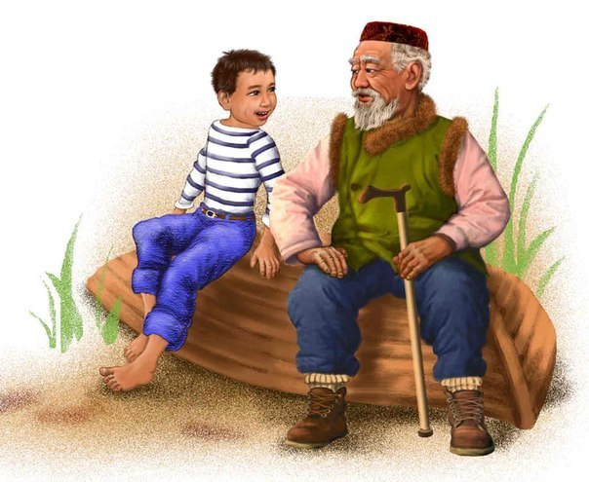
40-тапсырма өлеңді тыңда

Slide 4
Берілген сөздердің түбірін тап, түбір сөздің жазылуындағы өзгерістің себебін анықта
Мектебің (мектеп), сабағыңа (сабақ),тентегім, (тентек).

Slide 5
41- жаттығу көшіріп жазып,сөздерді салыстырып, жазылуын есте сақтаңыздар
Халық -халқы, ерік -еркі,құлын- құлны, орын -орны,бөрік- бөркі

Slide 6
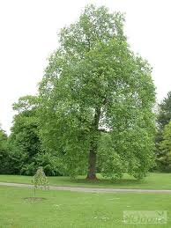


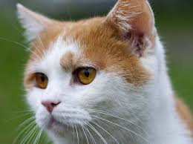
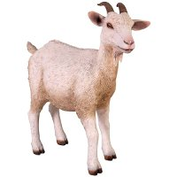
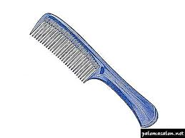
Суреттегі заттарға қосымша жалғап айт

Slide 7
